Slide 1
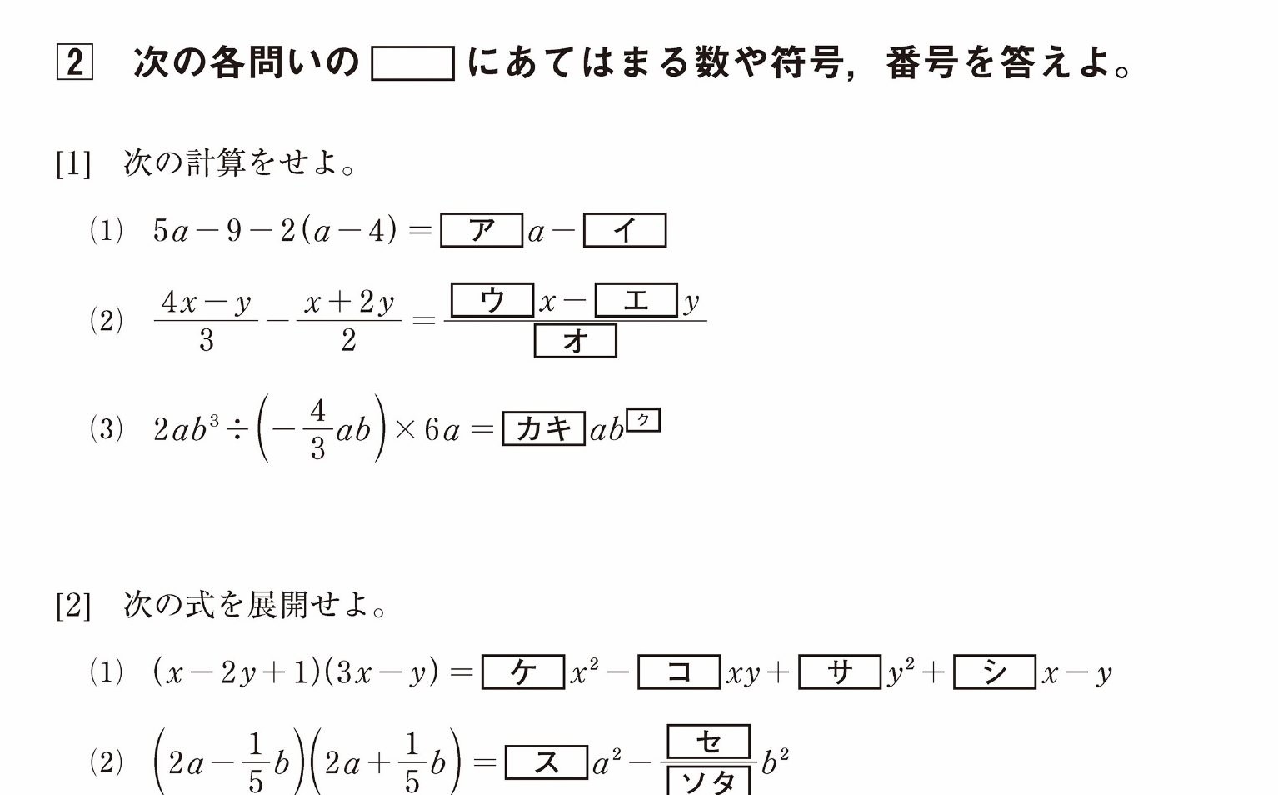
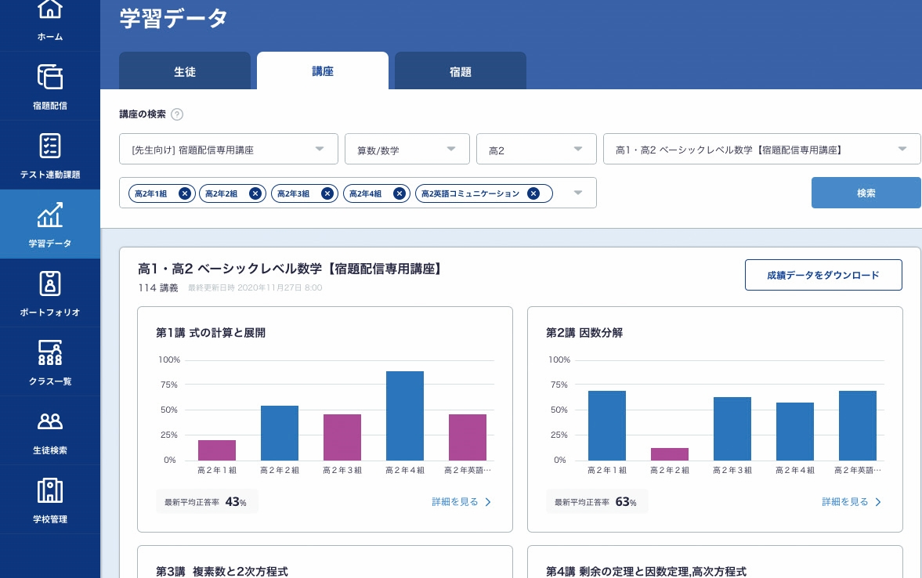
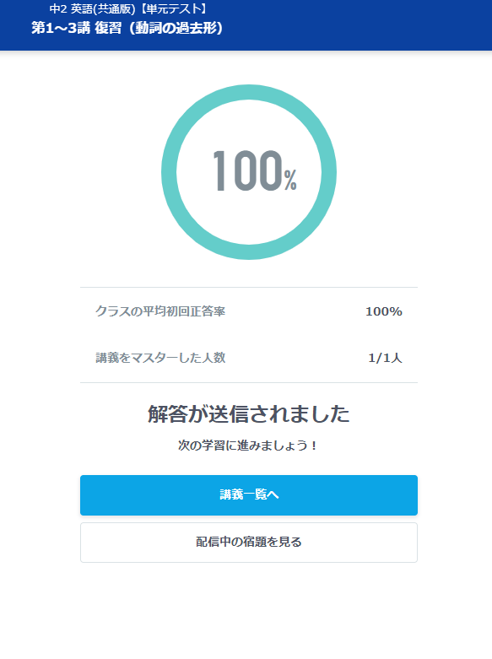
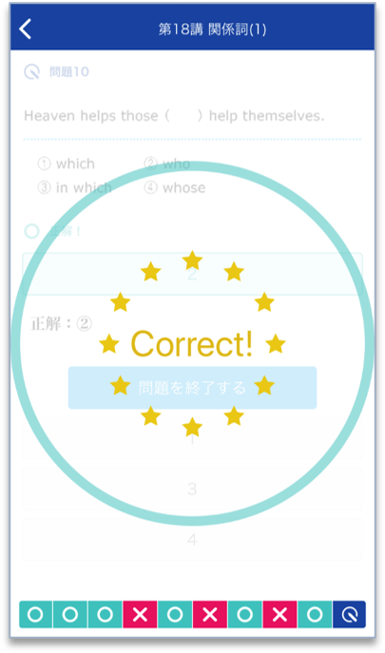
生徒一人一人に合わせた個別最適な指導を実現するため
スタディサプリ
学習塾向けサービス
を導入しました！
勉強のよくあるお悩み
スタディサプリ導入で実現すること
苦手な教科をそのままに
してしまい、思い通りに
点数が上がらない
生徒の苦手把握と塾でのより個別最適な指導、
家庭での学習定着を実現します！
家庭での自習について、
何から取り組めばよいか
わからない
苦手把握が
できるテスト
学習状況が
見える化できる
学習管理
一人一人の
レベルにあった
講義動画
“スタディサプリ”でできること
できること
一人一人にあった演習問題で弱点を把握できる
01
WEBテスト（単元テスト・確認テスト）を使用することでき、志望校別・習熟度別に
生徒一人一人にあった苦手把握を小問毎に把握することができます。
できること
学習状況を見える化・把握できる
02
講師専用の学習管理画面から、学習時間、正答率等の進捗状況をリアルタイムで
見える化することができます。塾内だけではなく、家庭学習の状況も把握も可能
なので、塾と家庭あわせた学習のご支援ができるようになります。
できること
自分にあった動画で弱点を克服できる
03
受験対策、定期テスト対策、苦手克服等、一人一人の目的に応じた動画の受講が可能。
小学生～高校生までで、最大6教科19科目、約4万本以上の動画を自由に受講できるので、
前の学年に遡って、基礎から学び直すことも可能です。
できること
いつでもどこでも学習できる
04
スマホ・PC・タブレットで学習できるので、部活動等で自習の時間が取れなくても、
移動時間等のちょっとした空き時間で生徒一人一人の生活習慣にあったかたちで
受講する事ができます。
※記載内容は2023年7月時点の情報となります。最新情報とは異なる可能性がございます。

